Slide 1
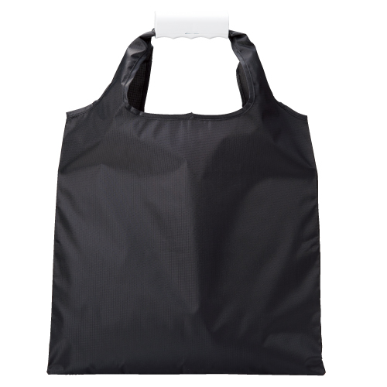
【提案書】
エコバッグinグリップケース
特徴
取っ手のグリップ内に本体を収納することができる非常に便利なアイデアエコバッグです。オリジナルデザインの名入れプリントも可能なためノベルティや物販用にもおすすめです。
納期
納期スペース
仕様
カラー展開：全3色
素材：ABS・ポリエステル
サイズ：ケース/36×1×27mm、バッグ/36×345mm
包装：化粧箱
お見積
お見積りスペース

